Slide 1
Система управления ЦОД с нейтральным климатическим следом
Для проекта «Большие вызовы»
Вадим Тукмачев
Руководитель Отраслевого центра компетенции «Электроника»

Slide 2



Направление Умный город и безопасность
#
большие
вызовы
konkurs.sochisirius.ru

Slide 3
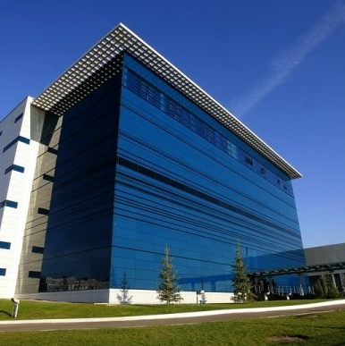
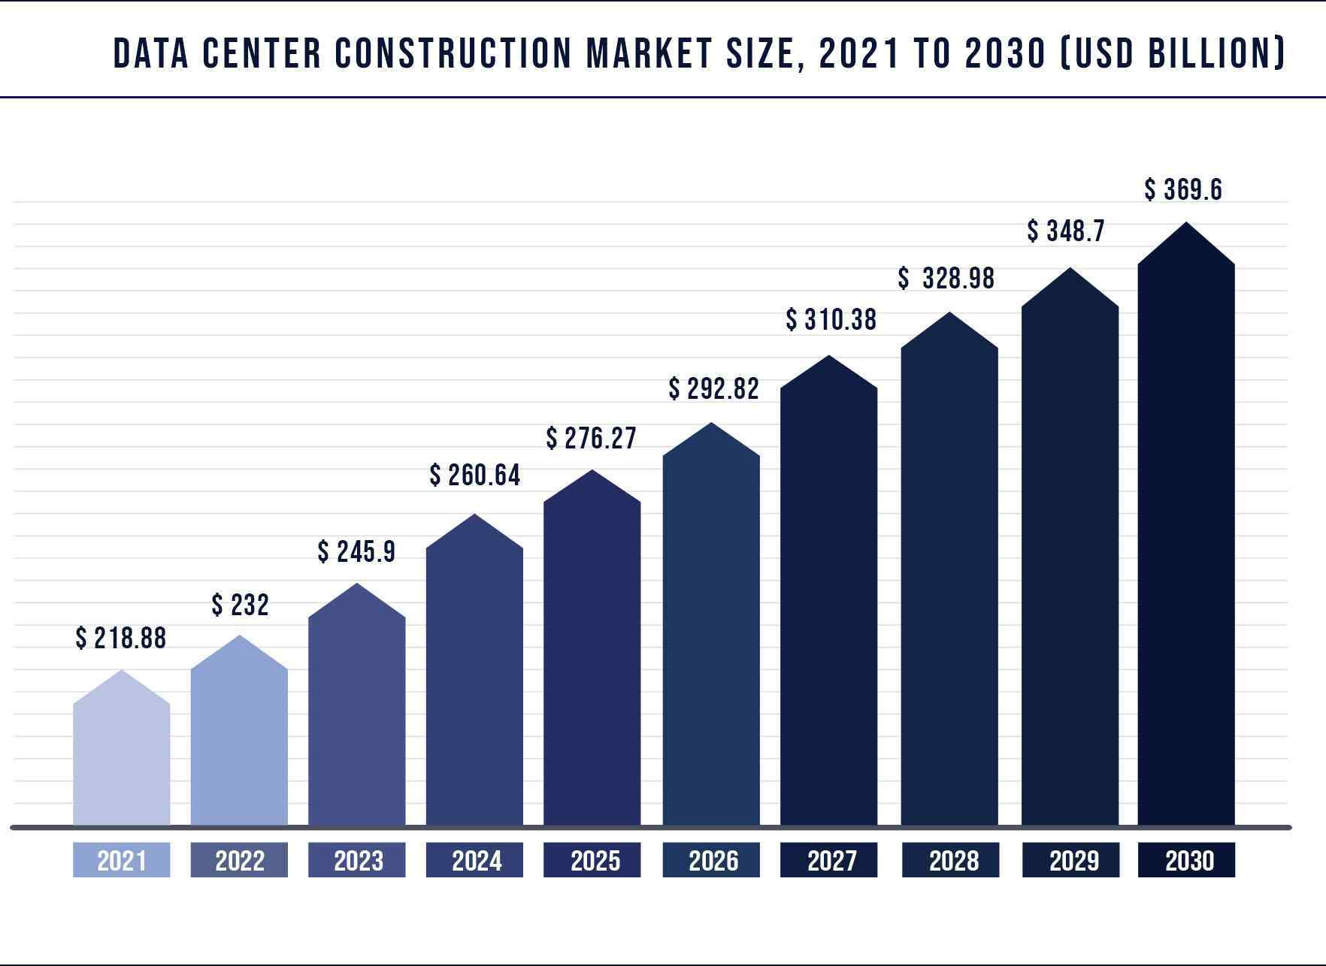
Вызовы
Прогнозы роста количества ЦОД до 2030

Slide 4




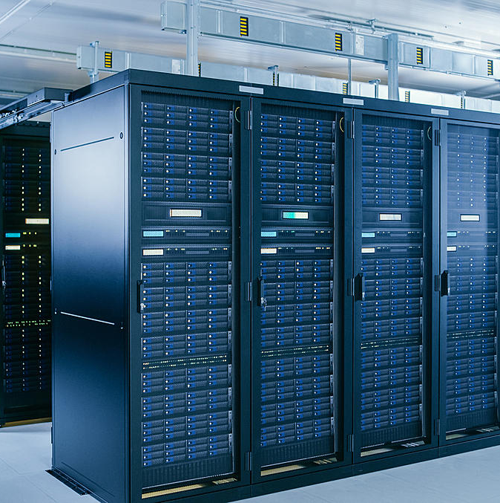
Текущие вызовы
На долю ИТ-сектора приходится от 3 до 4% мировых выбросов CO₂. Это почти вдвое превышает выбросы, генерируемые авиацией, находящейся под куда более пристальным контролем. К 2040 году доля этой отрасли в мировых выбросах CO₂ может составить до 15%
Boston Consulting Group

Slide 5
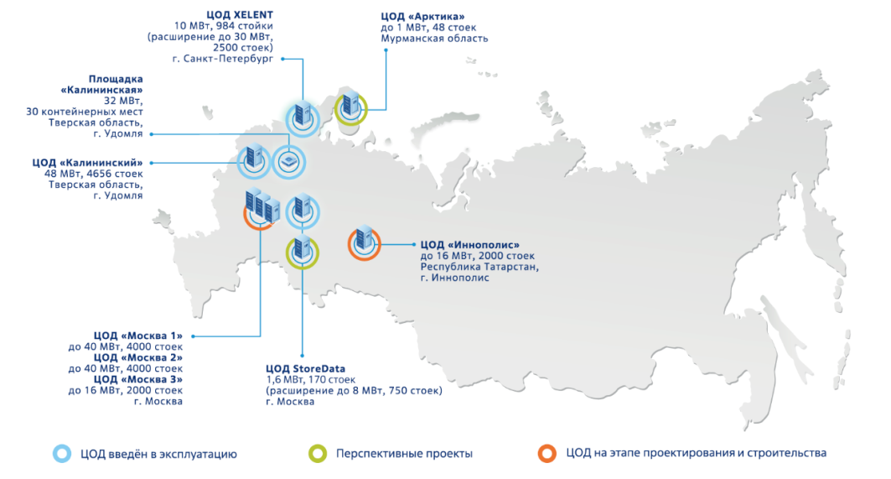
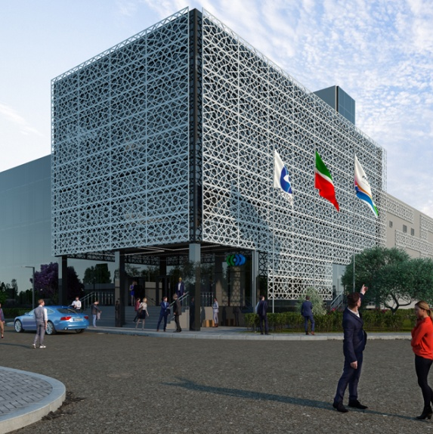
Возможности концепции
Совокупная мощность всех инфраструктурных площадок ЦОД АО «Росэнергоатом» оценивается в 330 МВт

Slide 6
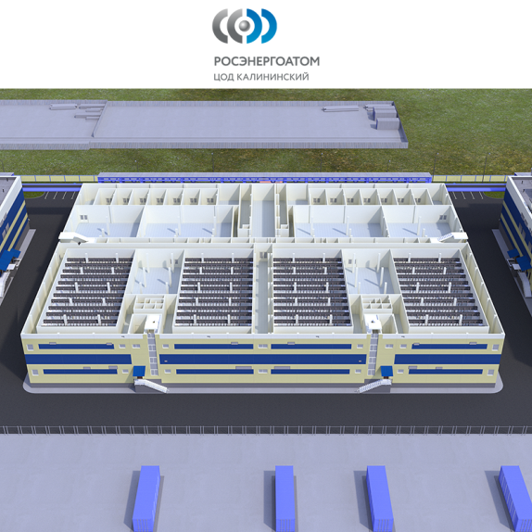
Цель проекта
Оценка концепции системы управления рекуперации вторичного тепла от систем вентиляции и кондиционирования ЦОД для теплоснабжения жилых районов

Slide 7
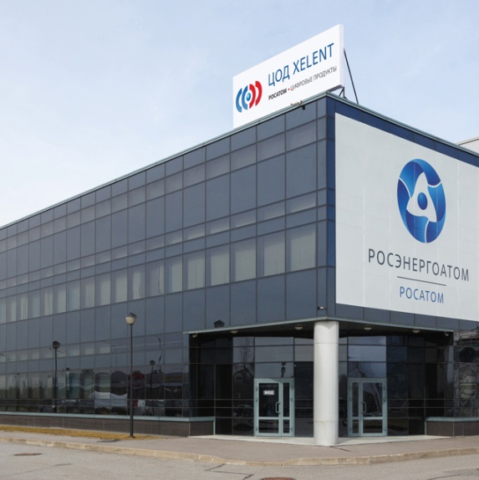
Задачи проекта
разработка концепции рекуперации тепла, оценка характеристик и обоснование климатической эффективности
определение систем управления с интеграцией в систему «умный город»
оценка возможности масштабирования в России

Slide 8
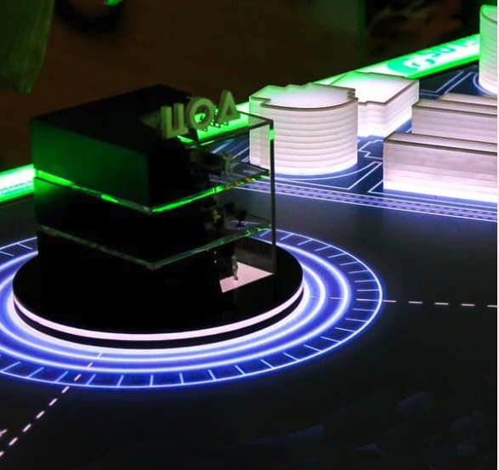


Результаты проекта
Предложена концепция системы управления рекуперации вторичного тепла ЦОД с распределенной системой сбора информации с датчиков.
Изготовлен макет, наглядно демонстрирующий работу предложенной системы

Slide 9
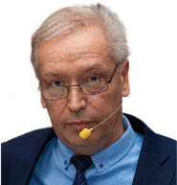
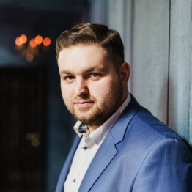
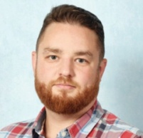
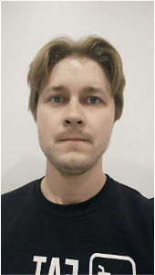
Команда
ЦОД с нейтральным экологическим следом
Вадим Тукмачев
Денис Полещук
Руководитель
ОЦК «Электроника»
Эксперт
ОЦК «Электроника»
Игорь Малышев
Сергей Грищенко
Главный специалист Русатом Автоматизированные системы управления
Преподаватель Уральского Радиотехнического колледжа им. А.С. Попова

Slide 10
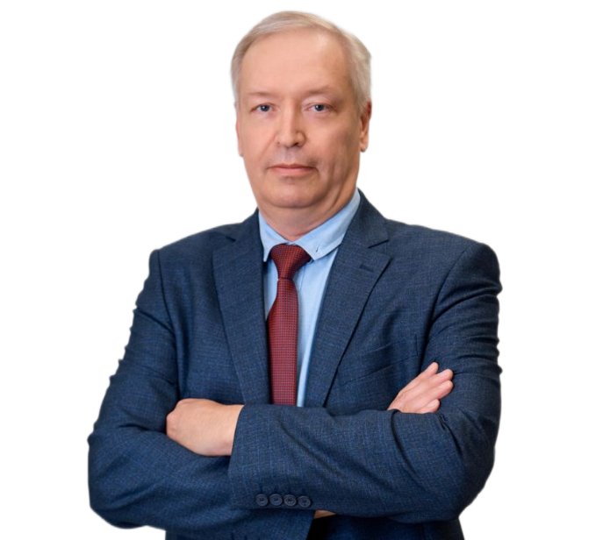
Контакты
Филиал АО «Концерн Росэнергоатом»
«Белоярская атомная станция»
Фактический адрес:
624250, Свердловская область
г. Заречный, Белоярская АЭС
Мы всегда открыты для новых партнерств
utp-ock@belnpp.ru
Руководитель отраслевого центра
компетенций «Электроника»
Тукмачев Вадим Борисович

